Slide 1
CookBooked CulinaryChaosCrew

Slide 2
Sadržaj
Opis zadatka
Pregled zahtjeva
Korišteni alati i tehnologije
Arhitektura
Organizacija rada
Naučene lekcije

Slide 3
Opis zadatka
CookBooked je web platforma za razmjenu recepata
glavni korisnici su zaljubljenici u hranu i kuhanje
platforma omogućuje objavu, spremanje, komentiranje i pretragu recepata
Slični programski proizvodi na tržištu
nedostatci naše platforme u usporedbi s Coolinarkom:
Coolinarka ima bolji UI te razne dodatne funkcije koje naša platforma nema
najnoviji primjer: integracija AI tehnologije u obliku virtualnog asistenta

Slide 4
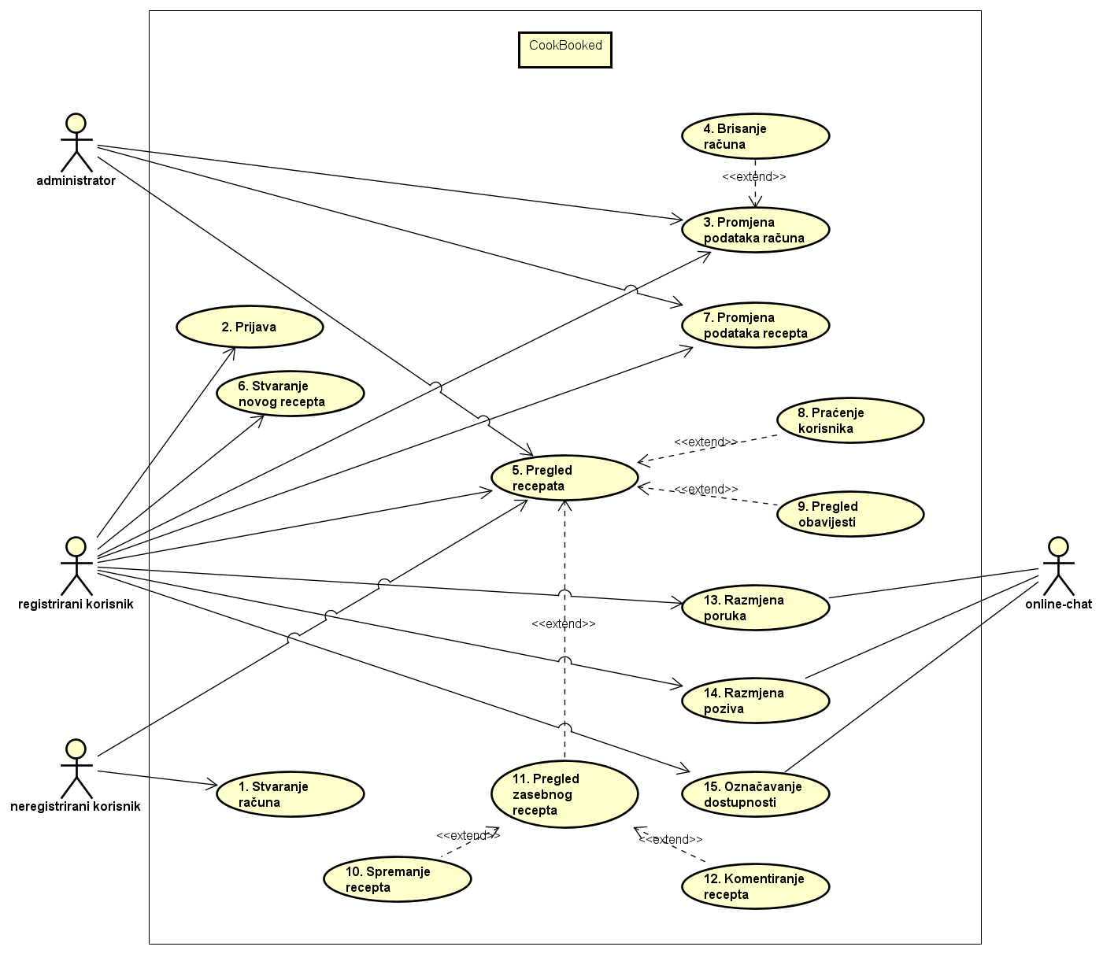
Pregled funkcionalnih zahtjeva

Slide 5
Pregled ostalih zahtjeva
Sustav podržava formate visoke kvalitete za slike (npr. JPG, PNG) i videozapise (npr. MP4)
Korisničko sučelje intuitivno je i jednostavno za razumjeti za korisnike različitih razina educiranosti
Maksimalno vrijeme odaziva sustava na zahtjeve korisnika ne prelazi 5s

Slide 6
Korišteni alati i tehnologije
Korišteni programski jezici i tehnologije
frontend: React Javascript, CSS, VSCode
backend: Spring Boot Java FW, Postgresql, IntellIJ IDEA, Postman
Popis korištenih alata:
komunikacija: Discord
dokumentacija: TeXstudio, Astah

Slide 7
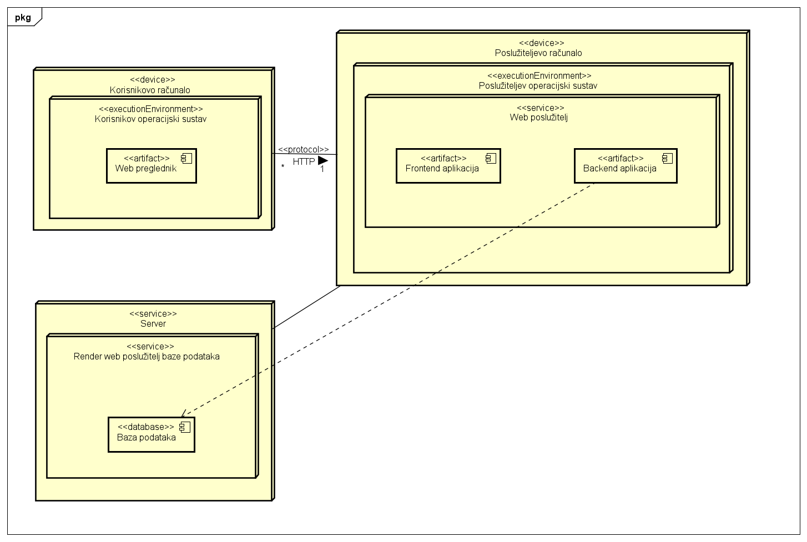
Arhitektura sustava
Frontend – Backend – Baza podataka
za backend korištena troslojna arhitektura sustava Controller – Service – Repository

Slide 8
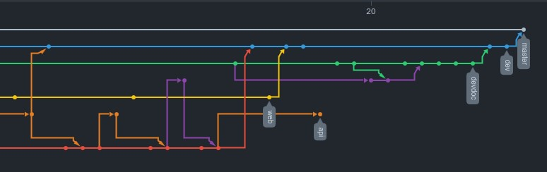
Organizacija rada
Naš proces razvoja bio je najsličniji iterativnom modelu u kojem smo najprije razvili najosnovniju verziju našeg projekta te s vremenom nadograđivali sustav i dokumentaciju

Slide 9
Članovi tima i glavne odgovornosti
Ante Čavar (ante.cavar@fer.hr) – backend
Dominik Dejanović (dominik.dejanovic@fer.hr) – frontend & backend
Ljubica Nikolić (ljubica.nikolic@fer.hr)– dokumentacija
Nikola Trebus (nikola.trebus@fer.hr) – dokumentacija & frontend
Ante Volarević (ante.volarevic@fer.hr) – frontend & backend
Adam Vuković (adam.vukovic@fer.hr) – dokumentacija, frontend & backend
Preko 300 sati uloženog rada

Slide 10
Naučene lekcije
Što je bilo dobro
komunikacija između članova tima
raspodjela posla
atmosfera u timu tijekom rada na projektu
Što je moglo biti bolje
bolja vremenska raspodjela ukupnog posla
više sastanaka unutar grupe
više sastanaka s prof.
Sve u svemu
iako stresno, vrijedno i poučno iskustvo

